Slide 1
JustChat功能展示
23小组
2019/12/20

Slide 2
1 群聊模块
目录
2 组聊模块
3 话题模块
4 日志模块

Slide 3
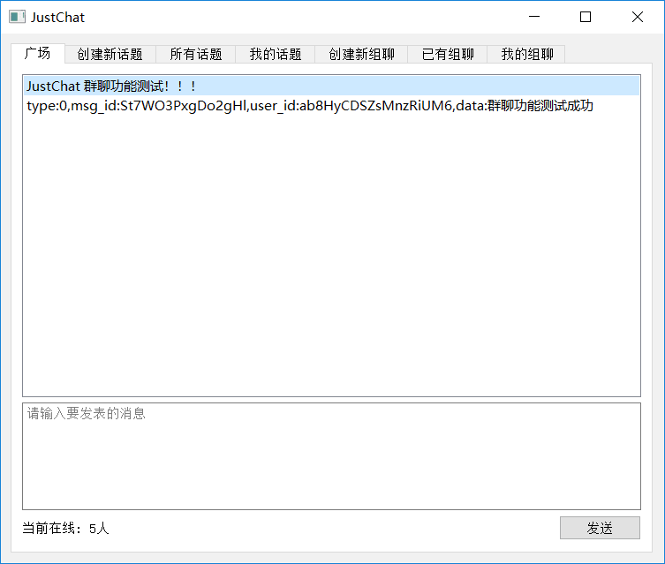
1 群聊模块
群聊模块需要实现的功能为：
▲ 聊天广场：同一局域网内所有人在同一个群里进行聊天
自己发送的消息
其他人发送的消息
局域网连接信息
待发送的消息

Slide 4
2 组聊模块
群聊模块需要实现的功能为：
▲ 创建新组聊：用户输入组聊主题，组聊详情介绍，选择组聊成
员，创建针对某一主题的多人聊天
▲查看已有组聊：用户可以查看当前系统存在的组聊信息，可以在
结果列表中选择组聊进入多人聊天
▲查看我的组聊：用户可以查看自己创建的组聊信息，可以在结果
列表中选择组聊进入多人聊天

Slide 5
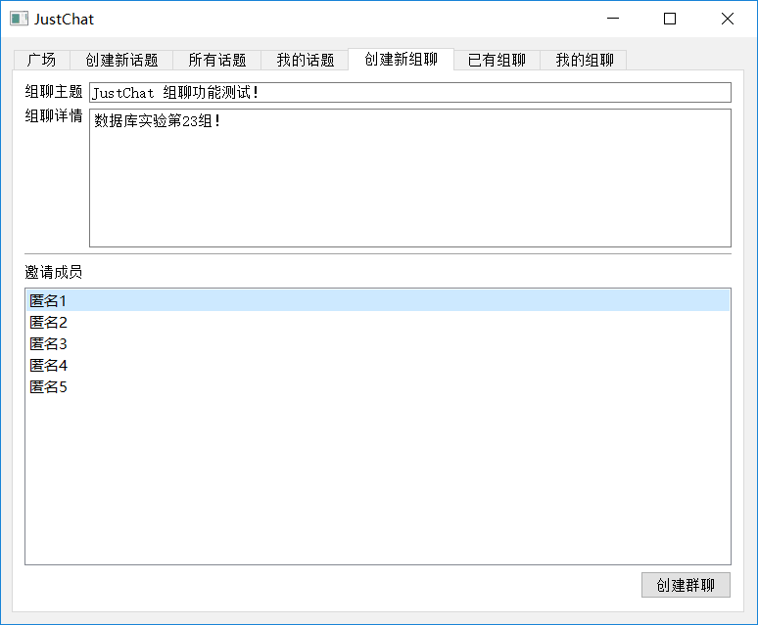
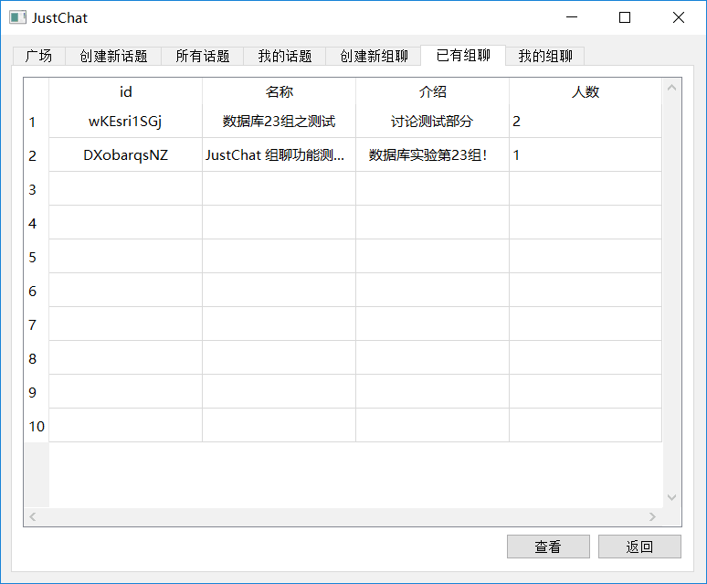
2 组聊模块
▲ 组聊模块功能展示：
创建新组聊
查看所有组聊
输入组聊的主题
当前存在的所有组聊信息
邀请成员
进入选择的组聊，开启多人聊天

Slide 6
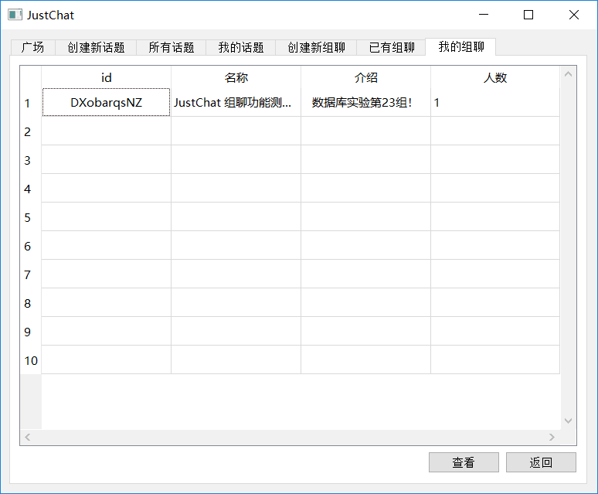
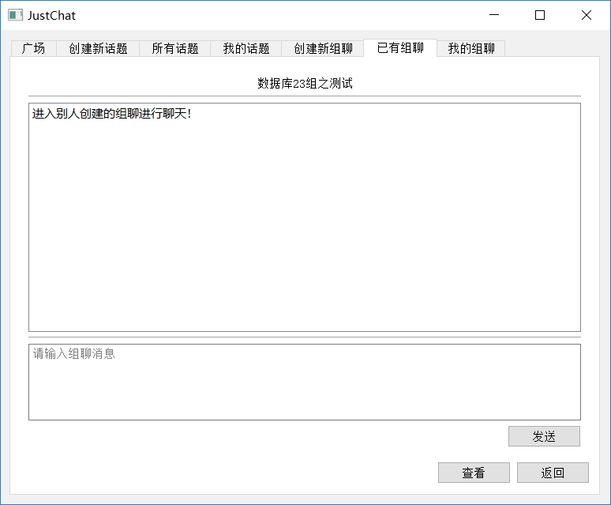
2 组聊模块
▲ 组聊模块功能展示：
查看我的组聊
组聊聊天界面
输入组聊的主题
自己创建的组聊信息
聊天信息框
邀请成员
进入选择的组聊，开启多人聊天

Slide 7
3 话题模块
话题模块需要实现的功能为：
▲ 话题（意见征集）：用户可发布一个话题帖征集意见，形如“如何看待XX”，其它用户可以发表评论，软件会利用情感分析实时得出综合意见（百分比形式的正面/负面）。

Slide 8
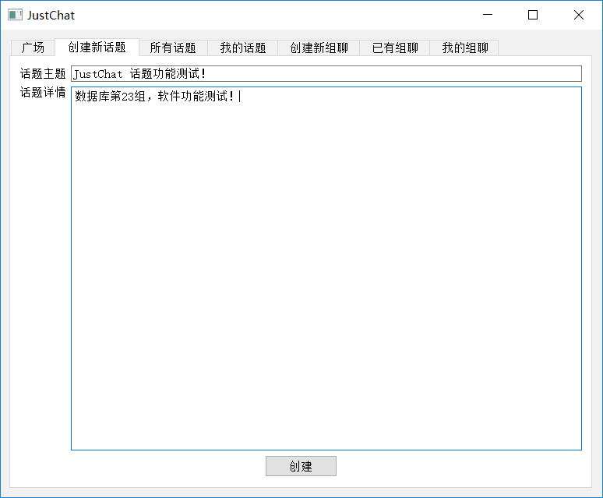
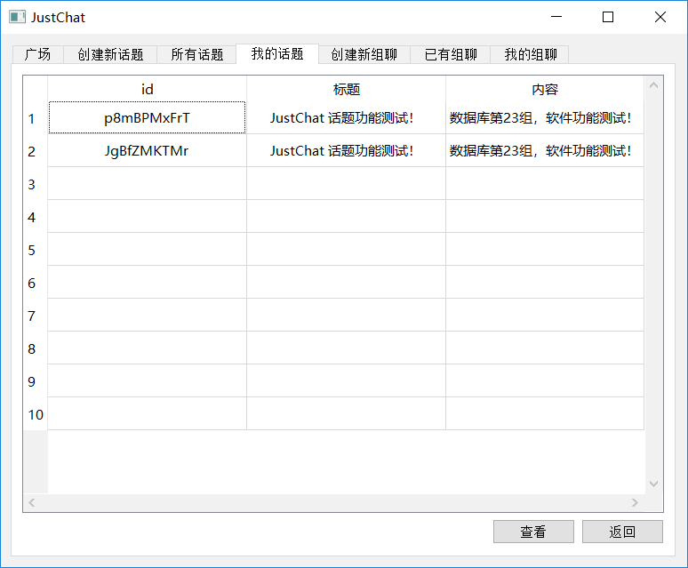
3 话题模块
▲ 话题模块功能展示：
创建新话题
查看我的话题
输入组聊的主题
话题详情介绍
话题列表
进入选定话题，参与话题讨论

Slide 9
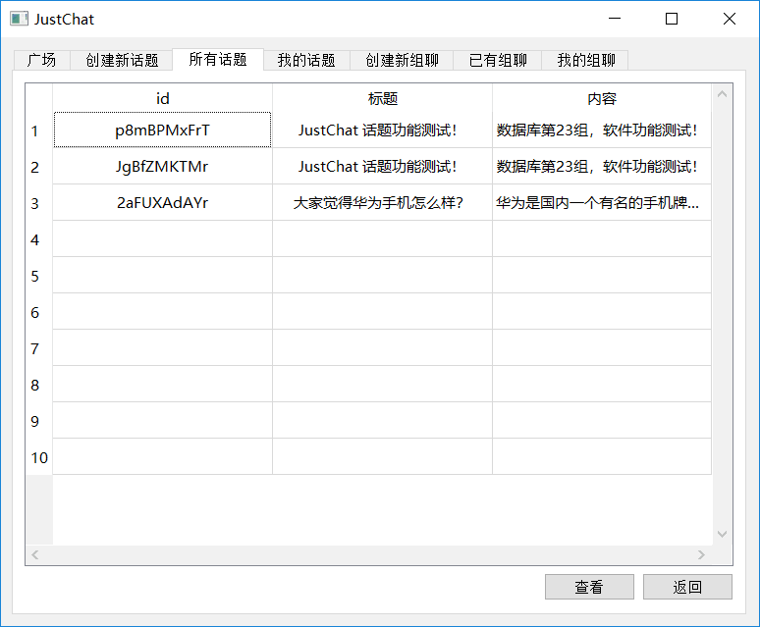
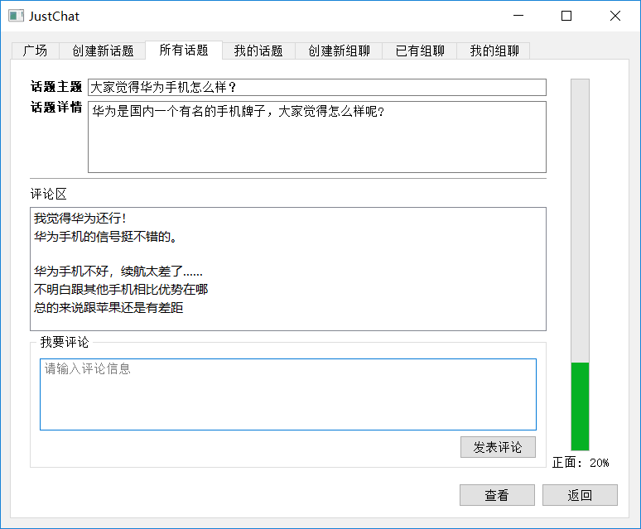
3 话题模块
▲ 话题模块功能展示：
查看所有话题
参与话题讨论
话题详情
话题列表
当前话题的所有评论
进入选定话题，参与话题讨论
情感分析结果

Slide 10
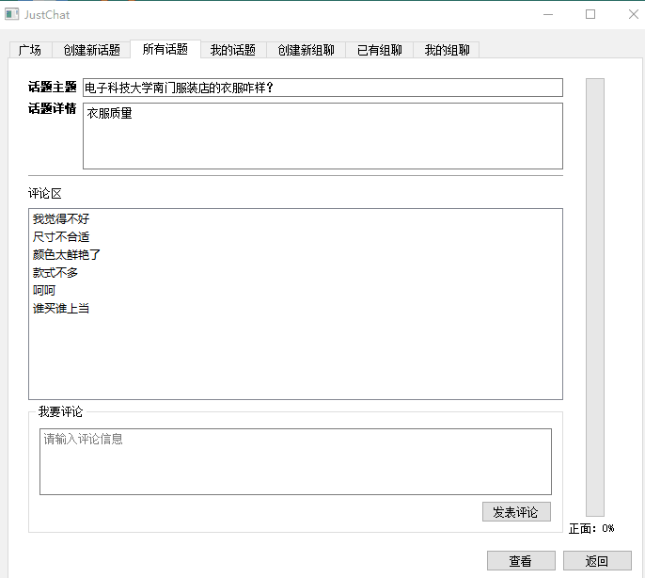
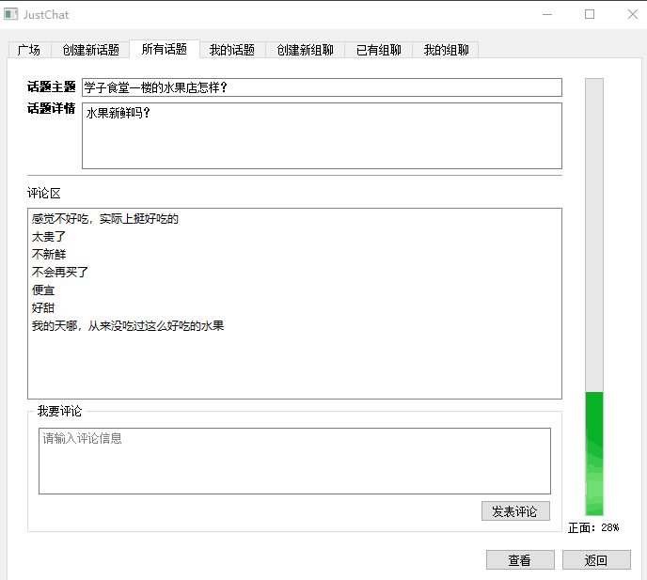
3 话题模块
▲ 话题模块功能展示：
情感分析
情感分析
情感分析结果
情感分析结果

Slide 11
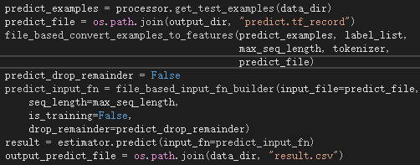
3 话题模块
▲ 情感分析模块部分代码：

Slide 12
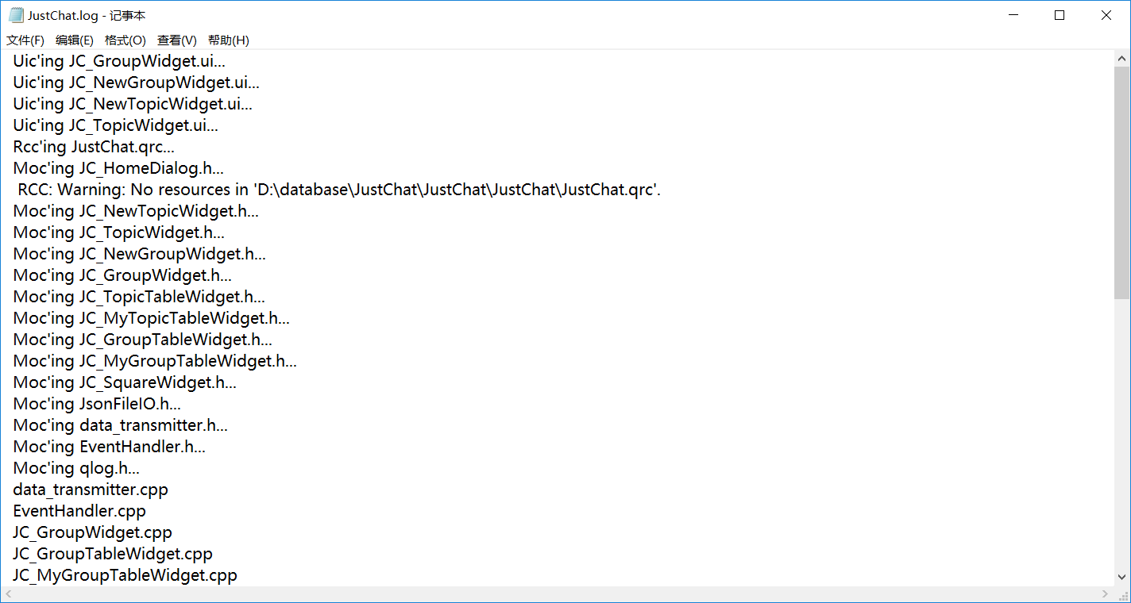
4 日志模块
▲ 日志模块功能展示：

Slide 13
谢谢
请老师和同学们指正

